Slide 1
Язык ДРАКОН
Программирование и визуальное моделирование
Подготовил : ст. гр. TI-196
Шарафудинов Николай

Slide 2
Содержание
Введение
История
Графический алфавит языка дракон
Иконы
Макро-Иконы
Примеры
Уникальные особенности
Happy path, или царской дороги
Online редактор
Вывод

Slide 3
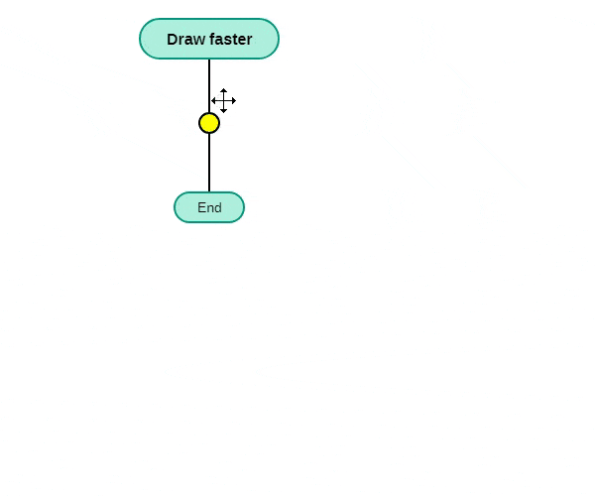
Введение
Дружелюбный русский алгоритмический язык, который обеспечивает наглядность (сокр. ДРАКОН) — визуальный алгоритмический язык программирования и моделирования
Язык построен за счёт формализации и эргономизации блок-схем алгоритмов, описанных в ГОСТ 19.701-90 и ISO 5807-85.
Язык может быть использован для разработки программ реального времени.
Правила языка ДРАКОН по созданию диаграмм разрабатывались с учётом требований эргономики, то есть изначально оптимизировались для восприятия алгоритмов человеком с использованием технологий компьютерной графики. Язык рассчитан на создание программ, которые можно было бы просматривать как модели, содержащие код на текстовом языке.
На языке ДРАКОН можно писать программы для ЭВМ за счёт включения в себя функциональности и синтаксиса поддерживаемого ИС ДРАКОН или DRAKON Editor текстового языка программирования. При этом программа для ЭВМ, написанная таким образом, считается написанной на гибридном языке ДРАКОН-[название языка]

Slide 4
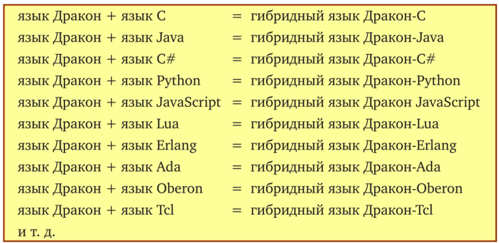
История
ДРАКОН как часть космической программы «Буран» разрабатывался начиная с 1986 года при участии Министерства общего машиностроения СССР и Академии наук СССР. Работы по разработке языка были закончены в 1996 году, когда была создана автоматизированная система проектирования программных систем (CASE-технология) ГРАФИТ-ФЛОКС. Эта технология эксплуатируется в международном проекте «Морской старт», разгонный блок «Фрегат»; модернизированная ракета-носитель (РН) тяжёлого класса «Протон-М»;
В результате ДРАКОН превратился в семейство языков моделирования:
Программа «ИС Дракон» поддерживает гибридные языки программирования: Дракон-С, Дракон-Delphi, Дракон-1С, Дракон-ASM.
DRAKON Editor обеспечивает работу с гибридными языками: Дракон-Java, Дракон-C#, Дракон-C, Дракон-Python, Дракон-Tcl, Дракон-Javascript, Дракон-Lua, Дракон-Erlang, Дракон-Verilog.
Дракон-Тех обеспечивает работу с гибридным языком: Дракон-Javascript.

Slide 5
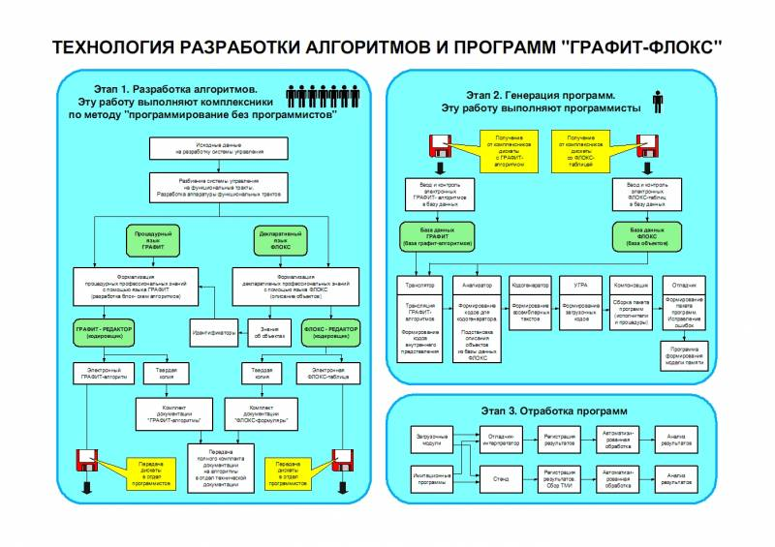
История

Slide 6
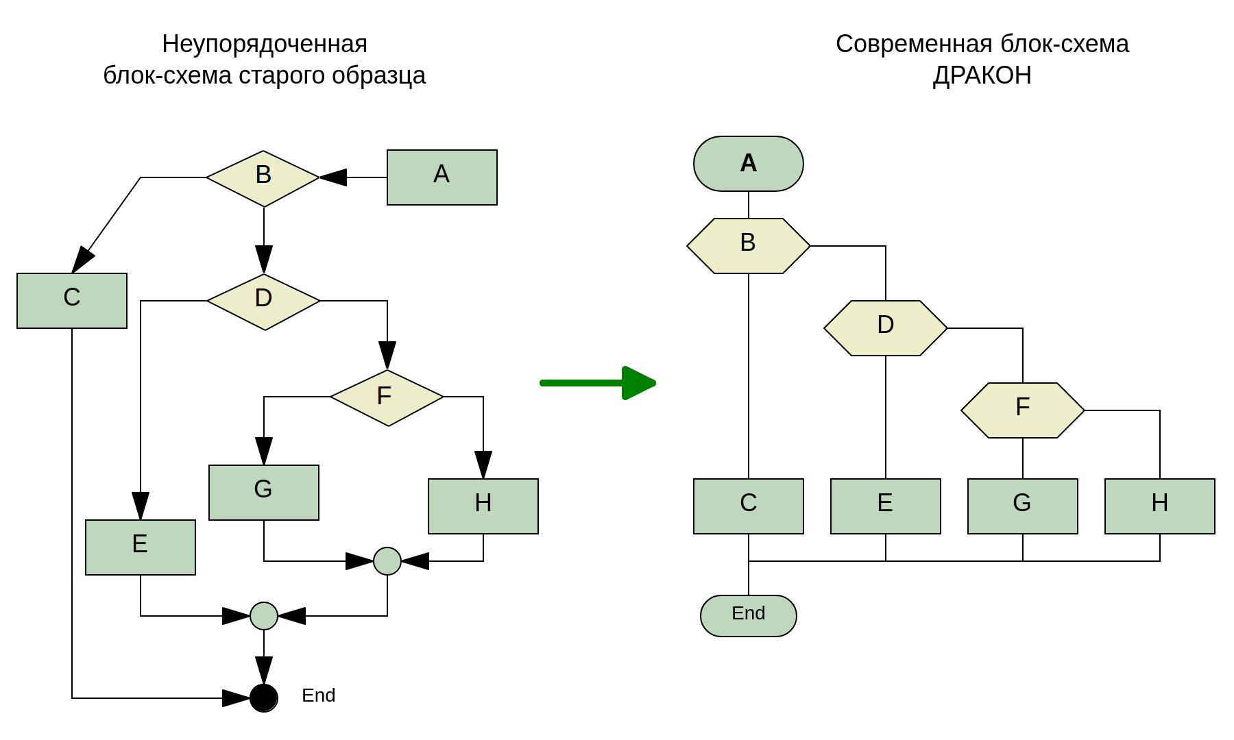
ГРАФИЧЕСКИЙ АЛФАВИТ ЯЗЫКА ДРАКОН
Чем отличаются дракон-схемы от блок-схем алгоритмов и программ?
Хотя блок-схемы порою действительно улучшают понятность алгоритмов, однако это справедливо только для простых задач. С ростом сложности алгоритмов блок-схемы стремительно теряют наглядность, становятся запутанными и трудными для понимания. В отличие от них дракон-схемы отличаются безупречной ясностью, прозрачностью, четкостью, которая не зависит от сложности. Более того, чем сложнее алгоритмы, тем больше выигрыш от языка ДРАКОН. Он обеспечивают быстроту и легкость понимания по принципу: «Посмотрел – и сразу понял!».

Slide 7
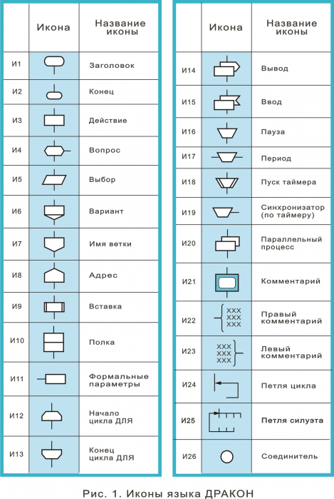
Иконы
Чтобы графический язык стал гибким и выразительным, нужно тщательно спроектировать графический алфавит языка, сделать его эргономичным.
Графоэлементы (графические буквы) языка ДРАКОН называются иконами

Slide 8
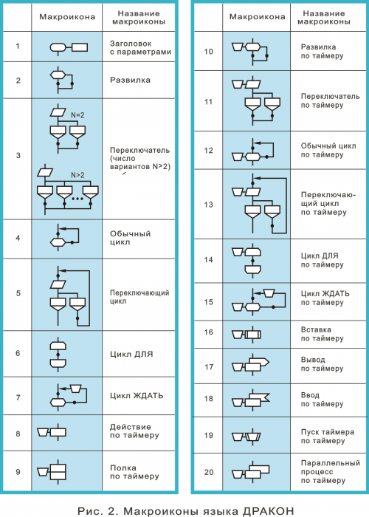
Макроиконы
Подобно тому, как буквы объединяются в слова, иконы объединяются в составные иконы – макроиконы. Макроиконы – это составные алгоритмические структуры.
Соединяя иконы и макроиконы по определенным правилам, можно строить разнообразные алгоритмы и иерархические алгоритмические системы.

Slide 9
Примеры
Альгирдас Каралюс (Литва) был первым, кто обратил внимание на возможность
крупномасштабного использования языка ДРАКОН в медицине. Инициативу Каралюса
активно поддержали многие литовские врачи. За последние год в Литве изданы три
медицинских учебника, в которых используется ДРАКОН:
Начальная неотложная акушерская помощь.
Неотложная медицинская помощь.
Специализированная реанимация новорожденного.
Учебники предназначены для медицинских работников скорой помощи, специалистов,
работающих в приемных отделениях и учащихся — будущих акушеров, фельдшеров и
студентов медицинских вузов. В книге в виде дракон-схем показаны медицинские
алгоритмы, часто встречающиеся в практической работе неотложной акушерской помощи
при диагностике, реанимации и родовспоможении, например:
алгоритм «Оценка состояния плода»;
алгоритм «Дистоция плечиков»;
алгоритм «Специализированная реанимация новорожденного»;
алгоритм «Эклампсия»;
алгоритм «Первичный осмотр пострадавшего»;
алгоритм «Начальная реанимация и дефибрилляция».

Slide 10
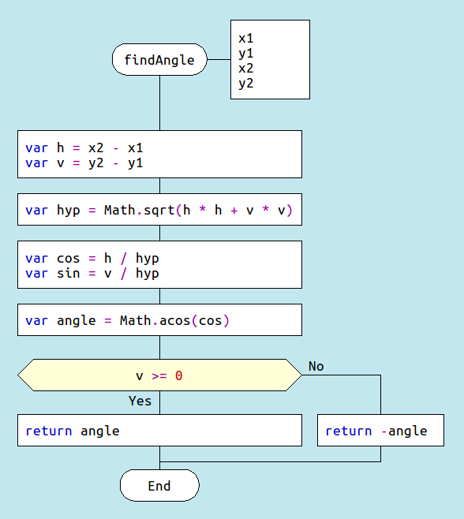

Slide 11
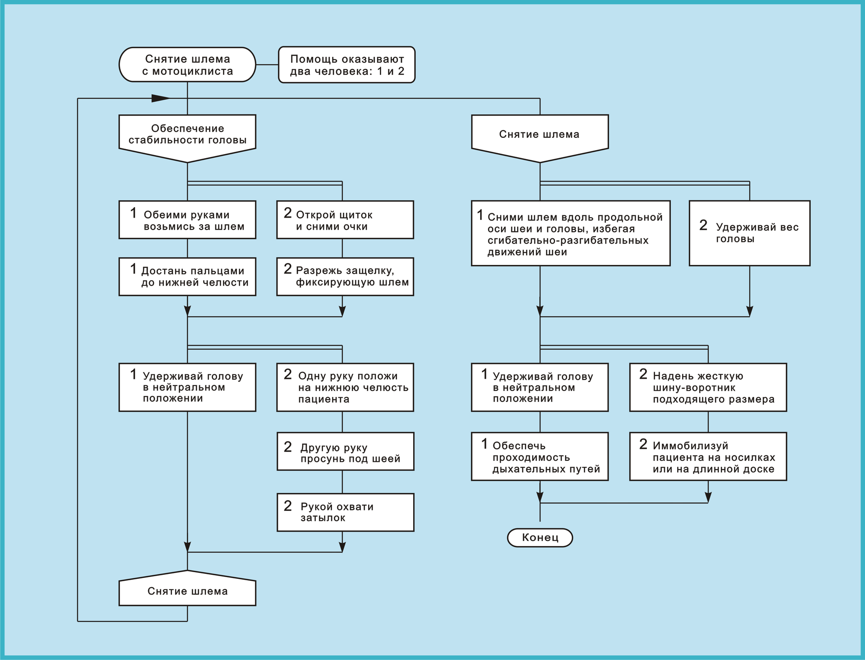

Slide 12
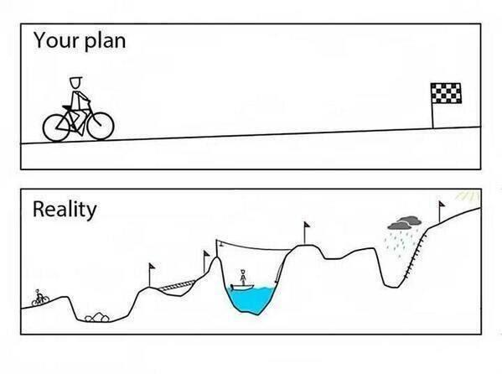
Уникальные особенности
ДРАКОН имеет средство для изображения happy path, или царской дороги. Царская дорога — это наиболее удачный путь через алгоритм. В некоторых алгоритмах понятия «удачный/неудачный», «хороший/плохой» не применимы. В них царская дорога показывает наиболее ожидаемый путь. Царская дорога проходит по вертикали, расположенной в левой части диаграммы. Эта вертикаль называется шампур. Менее вероятные и менее удачные сценарии, а также обработка ошибок помещаются в правой части диаграммы. Причём чем ситуация хуже, тем правее она должна быть расположена. Хорошим стилем является размещение кода, который бросает исключения или возвращает код ошибки, справа на диаграмме.

Slide 13
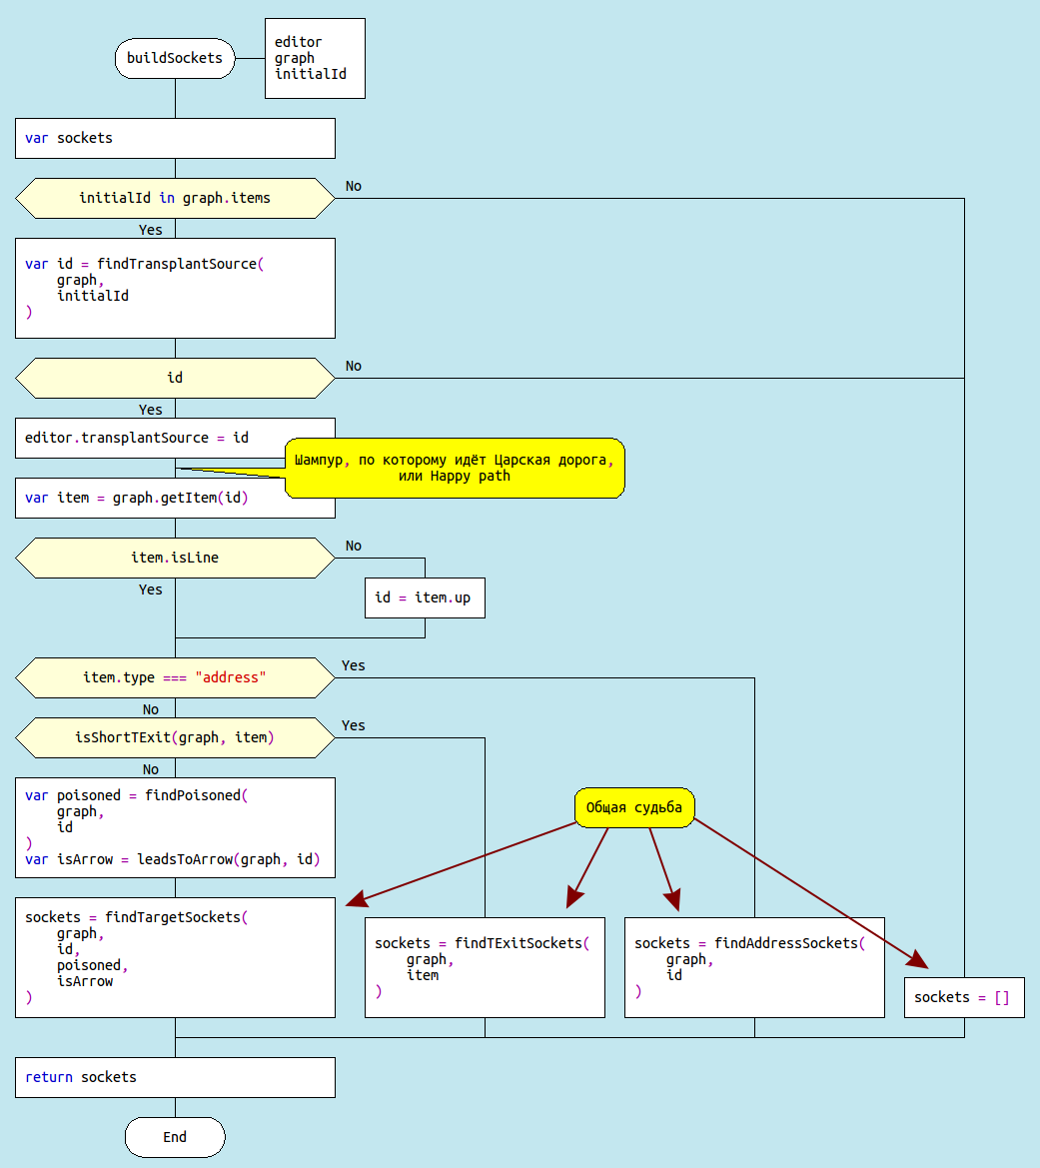
Happy path, или царской дороги

Slide 14
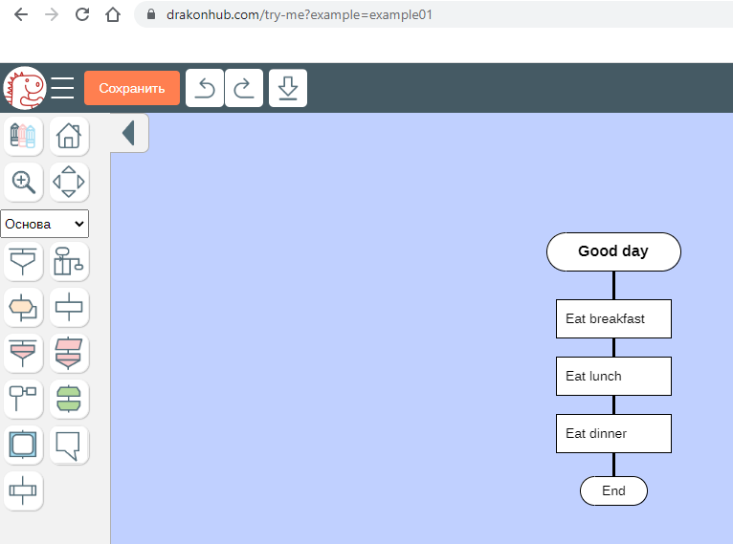
Online редактор
https://drakonhub.com/try-me?example=example01

Slide 15
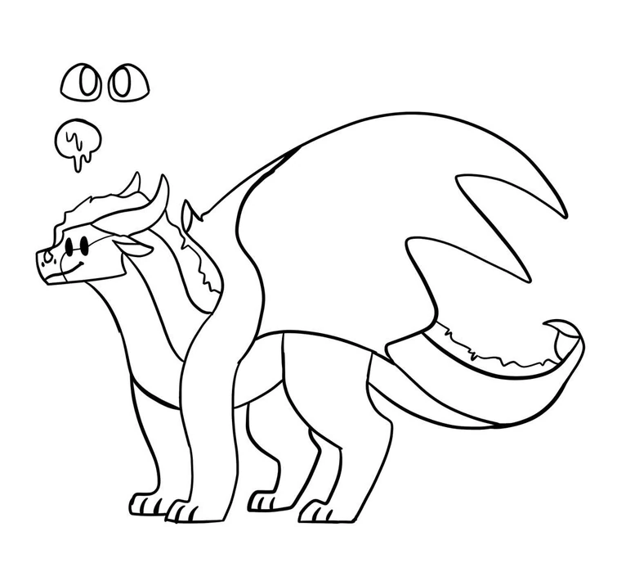
Программа, написанная на «чистом» языке ДРАКОН.

Slide 16
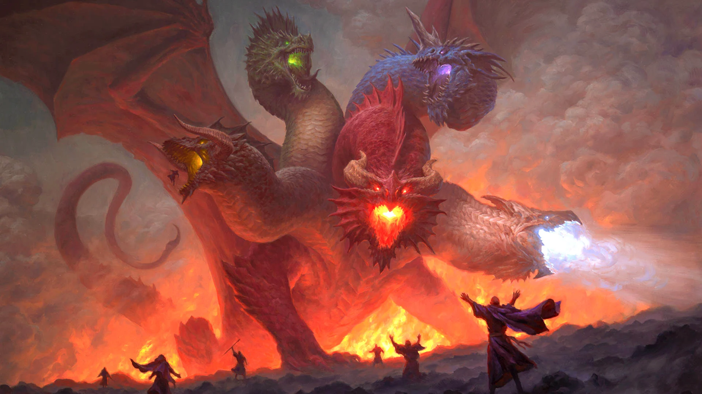
Программа, написанная на гибридном языке ДРАКОН-[название языка].
java
js
C#
C
C++

Slide 17
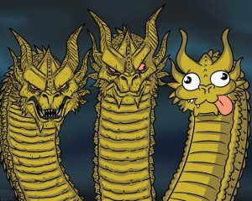
Вывод
ДРАКОН — закалённый в космосе практический язык. Он привнёс в блок-схемы структуру, порядок и единообразие. Предсказуемость и опрятность ДРАКОН-схем приводят к тому, что визуальное программирование работает.
Просмотрев реальные проекты было отмечено что:
С одной стороны, ДРАКОН более выразителен, чем текст.
С другой — повышает читаемость программ.
Преимущества ДРАКОНа можно разделить на две группы.
Во-первых, это особые эргономические правила, которые облегчают чтение диаграмм.
Во-вторых, это уникальные особенности, которых нет в других графических языках.

